Slide 1

Linguagens, Códigos e suas Tecnologias - Artes
Ensino Médio, 1ª Série
Patrimônio histórico cultural -Material e imaterial

Slide 2
Aspectos históricos
ARTE – 1º Ano do Ensino Médio
Patrimônio histórico
Património (português europeu) ou patrimônio (português brasileiro) cultural é o conjunto de todos os bens, materiais ou imateriais, que, pelo seu valor próprio, devem ser considerados de interesse relevante para a permanência e a identidade da cultura de um povo.
O patrimônio é a nossa herança do passado, com o qual vivemos hoje, e o qual passamos às gerações vindouras.
Do patrimônio cultural fazem parte bens imóveis tais como castelos, igrejas, casas, praças, conjuntos urbanos e, ainda, locais dotados de expressivo valor para a história: a arqueologia, a paleontologia e a ciência em geral. Nos bens móveis, incluem-se, por exemplo, pinturas, esculturas e artesanato. Nos bens imateriais, consideram-se a literatura, a música, o folclore, a linguagem e os costumes (1).

Slide 3
ARTE – 1º Ano do Ensino Médio
Patrimônio histórico
As entidades que procedem à identificação e à classificação de certos bens como relevantes para a cultura de um povo, de uma região ou mesmo de toda a humanidade, visam, também, à salvaguarda e à proteção desses bens, de forma que eles cheguem devidamente preservados às gerações vindouras e que possam ser objeto de estudo e fonte de experiências emocionais para todos aqueles que os visitem ou deles usufruam (2).

Slide 4
ARTE – 1º Ano do Ensino Médio
Patrimônio histórico
Patrimônio Histórico pode ser definido como um bem material, natural ou imóvel que possui significado e importância artística, cultural, religiosa, documental ou estética para a sociedade. Esse patrimônio foi construído ou produzido pelas sociedades passadas, por isso representa uma importante fonte de pesquisa e preservação cultural.
Há uma preocupação mundial em preservar o patrimônio histórico da humanidade, mediante as leis de proteção e restauração que possibilitam a manutenção das características originais.
Mundialmente, a UNESCO (Organização das Nações Unidas para a Cultura, Ciência e Educação) é o órgão responsável pela definição de regras e proteção do patrimônio histórico e cultural da humanidade (3).

Slide 5
ARTE – 1º Ano do Ensino Médio
Patrimônio histórico
O IPHAN (Instituto do Patrimônio Histórico e Artístico Nacional) é o órgão que atua no Brasil, na gestão proteção e preservação do patrimônio histórico e artístico brasileiro.
Lista de alguns bens que fazem parte do patrimônio histórico mundial: Pirâmides de Gizé (Egito), Machu Picchu (Peru), Estátua da Liberdade (Estados Unidos), Muralha da China (China), Torre de Piza (Itália), Coliseu de Roma (Itália), Palácio de Versalhes (França), Torre Eiffel (França) e Acrópole de Atenas (Grécia).

Slide 6
ARTE – 1º Ano do Ensino Médio
Patrimônio histórico
Lista de alguns patrimônios históricos do Brasil: Cidade Histórica de Ouro Preto (Minas Gerais), Centro Histórico de Olinda (Pernambuco), Pelourinho(Bahia), Estação da Luz (São Paulo), Ruínas de São Miguel das Missões (Rio Grande do Sul), Cristo Redentor (Rio de Janeiro), Conjunto Urbanístico de Brasília, Palácio do Catetinho (Brasília).

Slide 7
Patrimônio material
ARTE – 1º Ano do Ensino Médio
Patrimônio histórico
O patrimônio material protegido pelo Iphan, com base em legislação específica, é composto por um conjunto de bens culturais classificados, segundo sua natureza, nos quatro Livros do Tombo: Arqueológico, paisagístico e etnográfico; Histórico; Belas artes e Artes aplicadas. Eles estão divididos em bens imóveis como os núcleos urbanos, sítios arqueológicos e paisagísticos e bens individuais; e móveis como coleções arqueológicas, acervos museológicos, documentais, bibliográficos, arquivísticos, videográficos, fotográficos e cinematográficos (4).

Slide 8
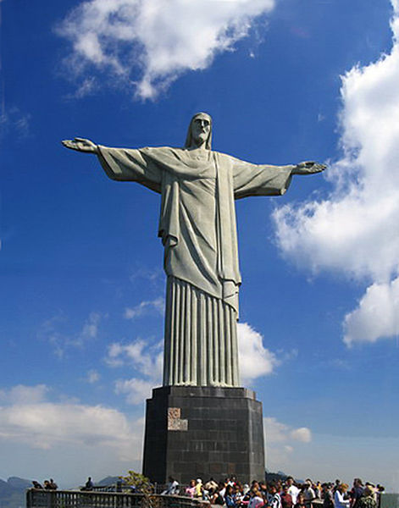
Exemplo de patrimônio material
ARTE – 1º Ano do Ensino Médio
Patrimônio histórico
Imagem: Welch14 / GNU Free Documentation License.

Slide 9
Patrimônio imaterial
ARTE – 1º Ano do Ensino Médio
Patrimônio histórico
A Unesco define como Patrimônio Cultural Imaterial "as práticas, representações, expressões, conhecimentos e técnicas - junto com os instrumentos, objetos, artefatos e lugares culturais que lhes são associados - que as comunidades, os grupos e, em alguns casos, os indivíduos reconhecem como parte integrante de seu patrimônio cultural."
O Patrimônio Imaterial é transmitido de geração em geração e constantemente recriado pelas comunidades e grupos em função de seu ambiente, de sua interação com a natureza e de sua história, gerando um sentimento de identidade e continuidade, contribuindo, desse modo, para promover o respeito à diversidade cultural e à criatividade humana (5).

Slide 10
Exemplo de patrimônio imaterial
ARTE – 1º Ano do Ensino Médio
Patrimônio histórico
Vassourinhas
Escute no link abaixo:
http://www.youtube.com/watch?v=ckAQ2SOWjqg

Slide 11
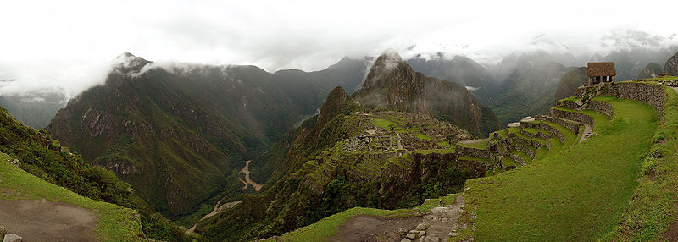
Patrimônio histórico mundial
ARTE – 1º Ano do Ensino Médio
Patrimônio histórico
Imagem: Martin St-Amant (S23678) / Creative Commons Attribution 3.0 Unported.
Machu Pichu - Peru

Slide 12
ARTE – 1º Ano do Ensino Médio
Patrimônio histórico
Machu Picchu (em quíchua Machu Pikchu, "velha montanha"), também chamada "cidade perdida dos Incas”, é uma cidade pré-colombiana bem conservada, localizada no topo de uma montanha, a 2400 metros de altitude, no vale do rio Urubamba, atual Peru. Foi construída no século XV, sob as ordens de Pachacuti. O local é, provavelmente, o símbolo mais típico do Império Inca, quer pela sua original localização e características geológicas, quer pela sua descoberta tardia em 1911. Apenas cerca de 30% da cidade é de construção original, o restante foi reconstruído. As áreas reconstruídas são facilmente reconhecidas pelo encaixe entre as pedras. A construção original é formada por pedras maiores e com encaixe com pouco espaço entre as rochas (6).

Slide 13
ARTE – 1º Ano do Ensino Médio
Patrimônio histórico
Consta de duas grandes áreas: a agrícola - formada principalmente por terraços e recintos de armazenagem de alimentos, e a outra - urbana, na qual se destaca a zona sagrada com templos, praças e mausoléus reais.
A disposição dos prédios, a excelência do trabalho e o grande número de terraços para agricultura são impressionantes, destacando a grande capacidade daquela sociedade. No meio das montanhas, os templos, casas e cemitérios estão distribuídos de maneira organizada, abrindo ruas e aproveitando o espaço com escadarias. Segundo a história inca, tudo planejado para a passagem do deus sol (7).

Slide 14
ARTE – 1º Ano do Ensino Médio
Patrimônio histórico
O lugar foi elevado à categoria de patrimônio mundial da UNESCO e alvo de preocupação graças à interação com o turismo, por ser um dos pontos históricos mais visitados do Peru.
Há diversas teorias sobre a função de Machu Picchu. A mais aceita afirma que foi um assentamento construído com o objetivo de supervisionar a economia das regiões conquistadas e com o propósito secreto de refugiar o soberano Inca e seu séquito mais próximo, em caso de ataque.
Pela obra humana e pela localização geográfica, Machu Picchu é considerada Patrimônio Mundial pela UNESCO (8).

Slide 15
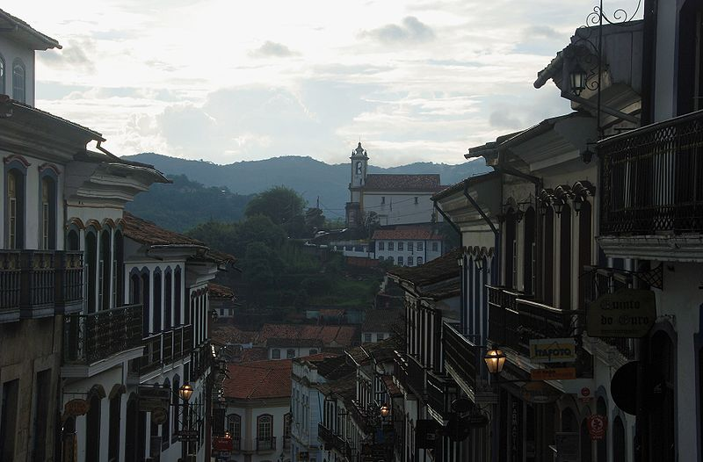
Patrimônios históricos nacionais
ARTE – 1º Ano do Ensino Médio
Patrimônio histórico
Cidade histórica de Ouro Preto - MG
Imagem: Alvesgaspar / GNU Free Documentation License.

Slide 16
ARTE – 1º Ano do Ensino Médio
Patrimônio histórico
Foi a primeira cidade brasileira a ser declarada pela Organização das Nações Unidas para a Educação, a Ciência e a Cultura, Patrimônio Histórico e Cultural da Humanidade, no ano de 1980. Apesar de ter a maior parte do intenso fluxo turístico focado na arquitetura e na importância histórica, o município possui um rico e variado ecossistema em seu entorno, com cachoeiras, trilhas seculares e uma enorme área de mata nativa, cuja felicidade foi ser protegida com a criação de Parques Estaduais. A mais recente situa-se próximo ao distrito de São Bartolomeu. A cidade também se destaca pela atividade cultural. Todos os anos, sedia o Festival de Inverno de Ouro Preto e Mariana - Fórum das Artes. No ano de 2010, o Festival homenageou Mestre Ataíde, pintor de grande influência no barroco de Minas Gerais. Ouro Preto e Mariana receberam atrações como Roberta Sá, 14 Bis, Sá e Guarabira, Gabriel, o Pensador e Chico César (9).

Slide 17
ARTE – 1º Ano do Ensino Médio
Patrimônio histórico
Atividades culturais como teatro, música, artesanato, literatura, discussões em mesas redondas e palestras sobre meio ambiente e incentivo à leitura para crianças também entraram no calendário do Festival. Recentemente, Ouro Preto foi eleita uma das Sete Maravilhas brasileiras, numa eleição da Revista Caras e do banco HSBC.
Museus:
Além de ser um "museu a céu aberto", a cidade tem instituições que guardam acervos variados como o Museu das Reduções, Museu do Chá, Museu de Ciência e Técnica da Escola de Minas, Museu da Inconfidência, Museu da Música, Museu Casa dos Contos, Ludo Museu, Museu do Oratório, Museu Casa Guignard, Museu de Pharmacia, Museu de Arte Sacra do Pilar, Museu Aberto Cidade Viva e Museu Aleijadinho, além do Museu do Ouro, onde são encontradas diversas pedras preciosas (10).

Slide 18
ARTE – 1º Ano do Ensino Médio
Patrimônio histórico
Templos:
Uma das características mais marcantes de Ouro Preto são as igrejas construídas durante o período colonial brasileiro. As que mais se destacam são:
Igreja de São Francisco de Assis;
Igreja Matriz de Nossa Senhora do Pilar;
Igreja de Nossa Senhora do Rosário;
Igreja Matriz Nossa Senhora da Conceição;
Igreja Nossa Senhora do Carmo;
Igreja São Francisco de Paula;
Igreja Nossa Senhora das Mercês e Perdões;
Igreja Nossa Senhora das Mercês e Misericórdia.

Slide 19
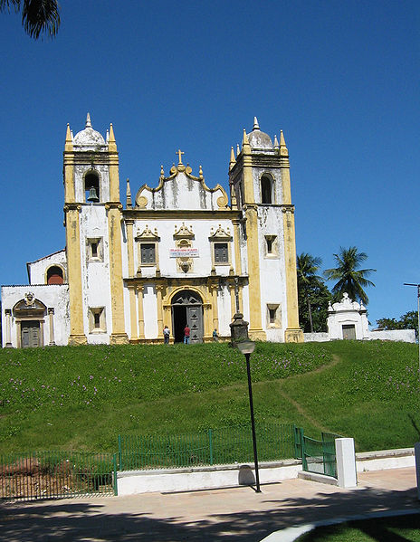
Patrimônio histórico regional - Olinda
ARTE – 1º Ano do Ensino Médio
Patrimônio histórico
Igreja do Carmo
Imagem: GNU Free Documentation License.

Slide 20
ARTE – 1º Ano do Ensino Médio
Patrimônio histórico
Olinda é um município do estado de Pernambuco, situado na Região Metropolitana do Recife, com 375 559 habitantes, uma das mais bem preservadas cidades coloniais do Brasil. Foi a segunda cidade do país a ser declarada Patrimônio Histórico e Cultural da Humanidade pela UNESCO, em 1982. Um mito popular diz que o nome Olinda teria a sua origem numa suposta exclamação do fidalgo português Duarte Coelho, primeiro donatário da Capitania de Pernambuco – "Oh, linda situação para se construir uma vila!". É uma das mais antigas cidades brasileiras, cuja fundação (ainda como um povoado) se deu em 1535, por Duarte Coelho. O donatário fez tudo pelo desenvolvimento da terra (12).

Slide 21
ARTE – 1º Ano do Ensino Médio
Patrimônio histórico
Fundou o primeiro engenho de açúcar, desenvolveu a agricultura, estabeleceu um livro de Tombo. Em 1537, Olinda foi elevada à categoria de vila no dia 12 de março. Duarte Coelho ordenou a construção de um edifício destinado para funcionar a Câmara do Senado de Olinda, prédio doado em 1676, ao primeiro bispo de Olinda, Dom Estevam Brioso de Oliveira, que o transformou em um palácio episcopal, ainda hoje conservado. Olinda era sede da capitania de Pernambuco, mas foi incendiada pelos holandeses por causa da sua localização. Segundo a concepção holandesa de fortificação, Olinda detinha um perfil de difícil defesa. Por esse motivo, a sede foi transferida para o Recife (13).

Slide 22
ARTE – 1º Ano do Ensino Médio
Patrimônio histórico
Em 2005, Olinda foi eleita a primeira Capital da Cultura para o ano de 2006. Foi a primeira vez que o Brasil elegeu uma capital cultural. O projeto foi uma iniciativa da organização Capital Brasileira da Cultura (CBC), com o apoio dos Ministérios da Cultura e do Turismo e da Organização das Nações Unidas para Educação, Ciência e Cultura (Unesco). A cidade revive o esplendor de seu passado todos os anos, durante o Carnaval de Olinda, ao som do frevo, do maracatu e de outros ritmos originais de Pernambuco. Há bonecos gigantes, nos quais cabe um homem apenas em suas pernas para ampará-lo; e blocos carnavalescos (com temáticas variadas, de grupos variados, geralmente acompanhados de orquestras de frevo e/ou grupos de maracatu) (14).

Slide 23
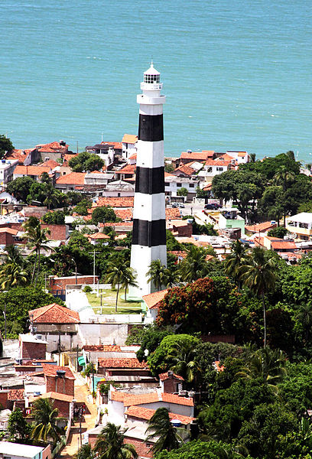
ARTE – 1º Ano do Ensino Médio
Patrimônio histórico
Imagem: Prefeitura de Olinda / Creative Commons Attribution 2.0 Generic.

Slide 24
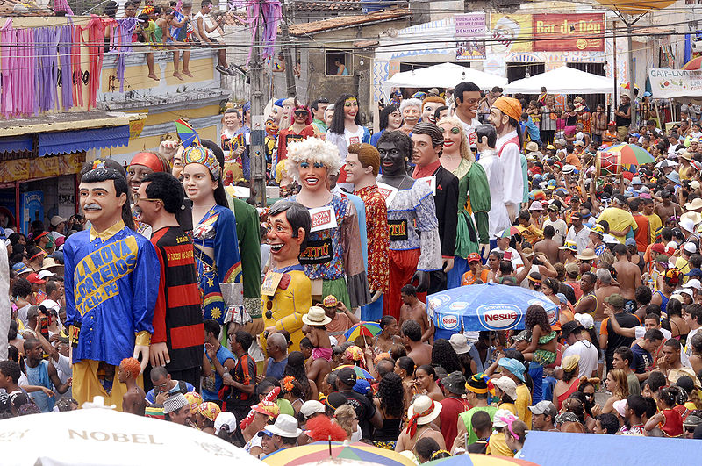
ARTE – 1º Ano do Ensino Médio
Patrimônio histórico
Bonecos gigantes de Olinda
Imagem: Antônio Cruz/Abr / Creative Commons Attribution 3.0 Brazil.

Slide 25
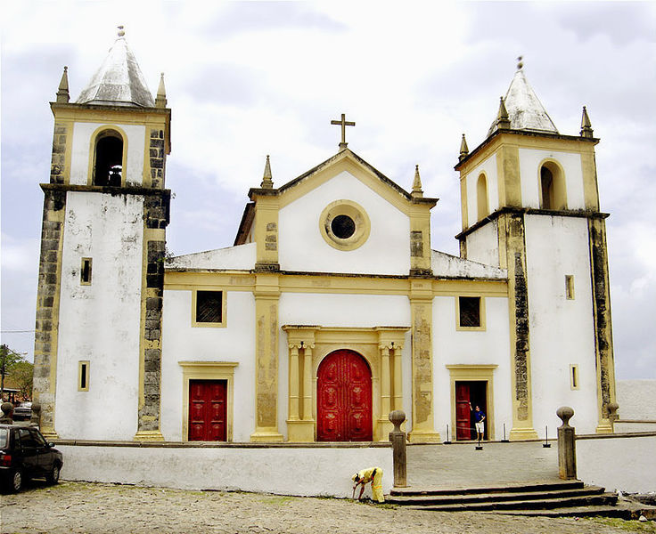
ARTE – 1º Ano do Ensino Médio
Patrimônio histórico
Alto da Sé
Imagem: Ricardo André Frantz / GNU Free Documentation License.

Slide 26
Tabela de Imagens
Slide | Autoria / Licença | Link da Fonte | Data do Acesso
8 | Welch14 / GNU Free Documentation License. | http://commons.wikimedia.org/wiki/File:Brasil.RioDeJaneiro.Corcovado.jpg | 09/04/2012
11 | Martin St-Amant (S23678) / Creative Commons Attribution 3.0 Unported. | http://commons.wikimedia.org/wiki/File:Panorama_du_Macchu_Picchu_et_des_environs.jpg_-_2.jpg | 09/04/2012
15 | Alvesgaspar / GNU Free Documentation License. | http://commons.wikimedia.org/wiki/File:Ouro_Preto_November_2009-5.jpg | 09/04/2012
19 | GNU Free Documentation License. | http://commons.wikimedia.org/wiki/File:Igreja_do_Carmo_Olinda.jpg | 09/04/2012
23 | Prefeitura de Olinda / Creative Commons Attribution 2.0 Generic. | http://commons.wikimedia.org/wiki/File:Farol_de_Olinda.jpg | 09/04/2012
24 | Antônio Cruz/Abr / Creative Commons Attribution 3.0 Brazil. | http://commons.wikimedia.org/wiki/File:Bonecos_gigantes.jpg | 09/04/2012
25 | Ricardo André Frantz / GNU Free Documentation License. | http://commons.wikimedia.org/wiki/File:S%C3%A9_de_Olinda_01.jpg | 09/04/2012

